Slide 1

PROYECTO “Alas Coffe”
PRESENTACIÓN FINAL CAPSTONE

Slide 2
PROYECTO “Alas Coffe”
Esteban Ramirez
Produc Owner, Equipo de desarrollo
Gabriel Muños
Desarrollo y Definir visión del proyeco
Equipo de desarrollo, Scrum Master
Desarrollo y Seguimiento de tareas asignadas
INTEGRANTES DEL PROYECTO

Slide 3
PROYECTO “Alas Coffe”
DESCRIPCIÓN DEL PROYECTO
Problema o dolor
La cafetería Alas Cofe enfrenta dificultades en la gestión de pedidos. Actualmente, los pedidos se anotan en una libreta y luego se ingresan manualmente en la caja, lo que implica un trabajo duplicado al tener que ir a la libreta y después a la cocina, ya que el sistema de caja y cocina están desconectados.
Propuesta de solución
Se propone desarrollar una aplicación web que optimice la gestión de pedidos. Esta plataforma permitirá dos tipos de usuarios:
Administrador: Podrá agregar nuevos usuarios, visualizar las ventas diarias y gestionar productos.
Mesero/Cocinero: Tendrán acceso a los pedidos de los clientes, podrán marcar los pedidos como listos y gestionar entregas. Además, los meseros podrán añadir productos si el cliente lo solicita.

Slide 4
PROYECTO “Alas Coffe”
Objetivo General
Mejorar la gestión de pedidos en la cafetería Alas Cofe mediante la implementación de una aplicación web que optimice el proceso de toma y seguimiento de pedidos, reduciendo la carga de trabajo y minimizando errores.
Objetivos Específicos
1- Desarrollar una aplicación web que permita a los clientes realizar pedidos de manera directa y eficiente.
2 - Facilitar la gestión de usuarios y productos a través de un panel de administración accesible para el administrador.
3 - Implementar funcionalidades para que los meseros y cocineros puedan actualizar el estado de los pedidos en tiempo real.
4 - Proporcionar una interfaz intuitiva que mejore la comunicación entre el personal de la cafetería y los clientes.
5 - Reducir el tiempo de procesamiento de pedidos y mejorar la experiencia del cliente.

Slide 5
PROYECTO “Alas Coffe”
Alcances
Limitaciones del proyecto
1- Automatización del Proceso de Pedidos
2- Interfaz para Administradores
3- Actualización en Tiempo Real:
4- Accesibilidad
5-Capacitación al Personal
1- Dependencia de la Conectividad a Internet
2- Costo de Desarrollo y Mantenimiento
3-Resistencia al Cambio
4-Seguridad de los Datos:

Slide 6
PROYECTO “Alas Coffe”
Metodología Ágil
1- Flexibilidad y Adaptabilidad
2- Iteraciones Cortas
3- Enfoque en el Cliente
4- Reducción de Riesgos
5- Motivación del Equipo

Slide 7
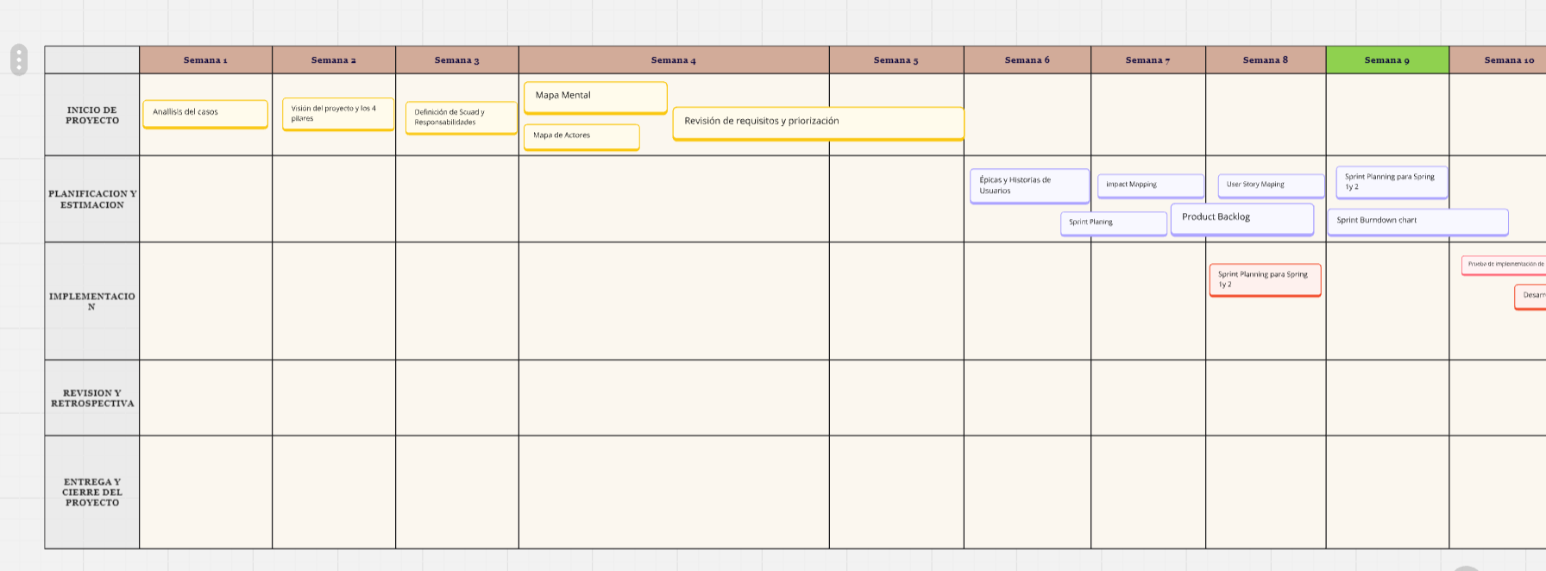
PROYECTO “Alas Coffe”
Cronograma para el desarrollo del proyecto
* Utilizar cronograma de inicio, indicando el cumplimiento al término del proyecto

Slide 8
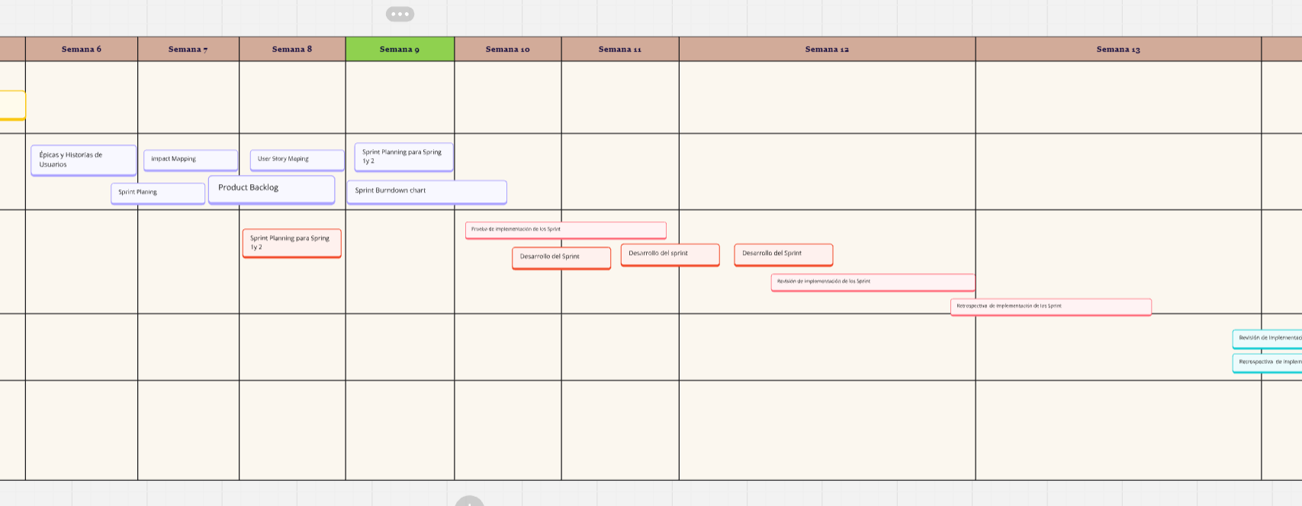

Slide 9
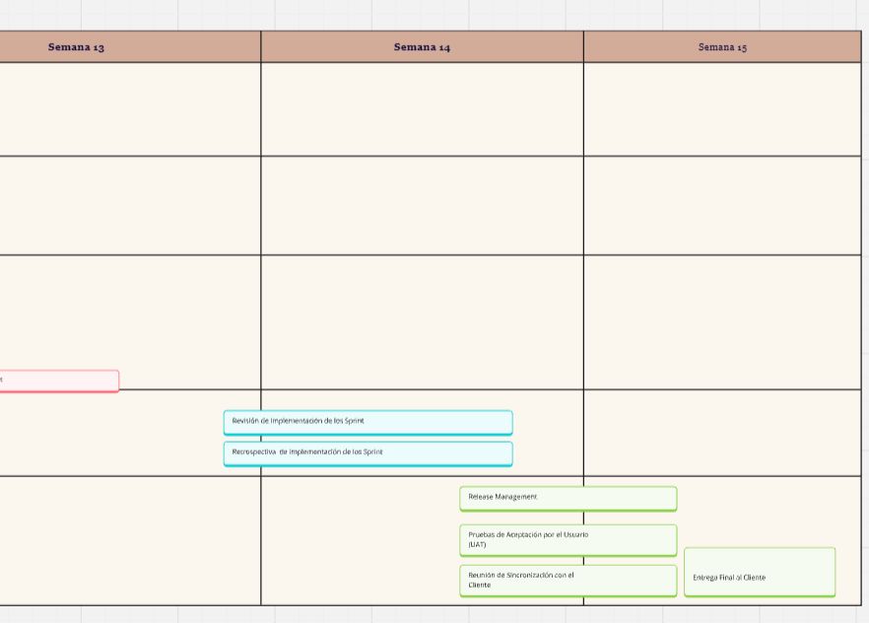

Slide 10
PROYECTO “Alas Coffe”
Arquitectura del software
*Presentar esquema
Aplicación Web
Frontend
(Vue.js)
Backend
(PHP)
Componetes Vue
(Vista, Eventos ,etc)
Controladores PHP
Servicios API
Acceso a datos
Base de datos
(MySQL)
Tablas de datos
(Usuarios,Consumibles)

Slide 11
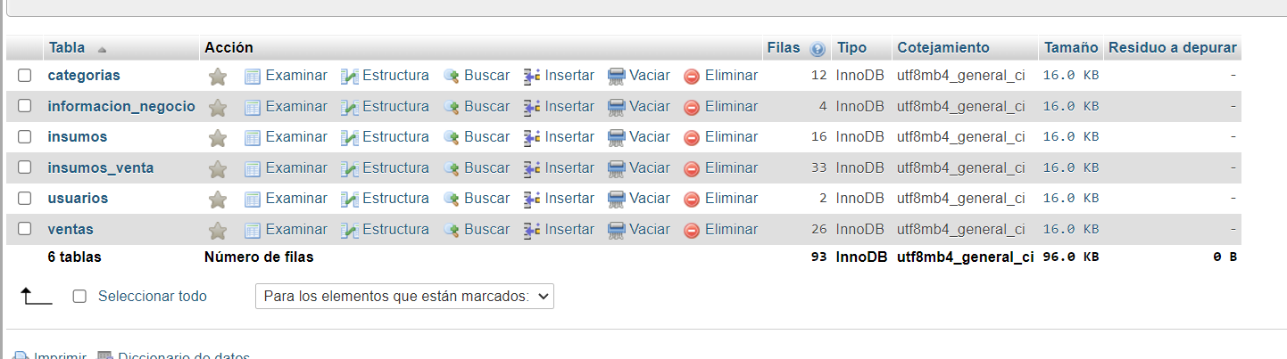
PROYECTO “Alas Coffe”
Modelo de datos

Slide 12
PROYECTO “Alas Coffe”
Tecnologías utilizadas
Frontend:
Lenguajes: HTML, CSS, Vue.js, Buefy
1- Backend: PHP, HTTP Service
2- Base de Datos: MySQL

Slide 13
DEMOSTRACIÓN DEL RESULTADO DEL PROYECTO
*Exposición del sistema

Slide 14
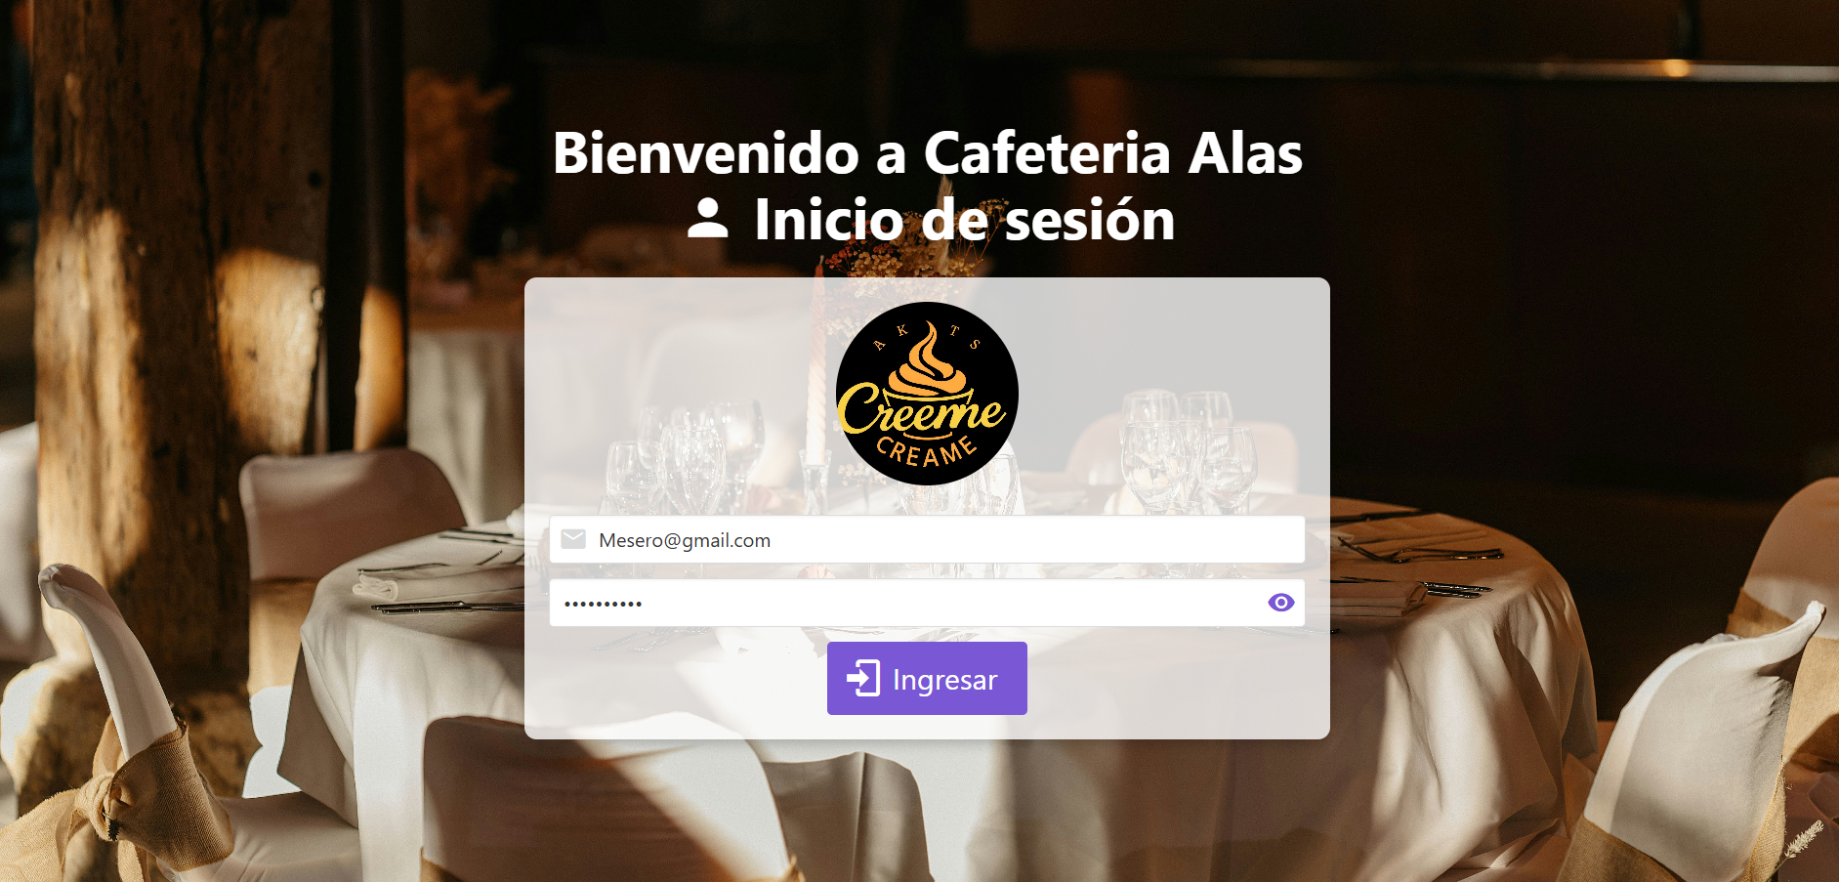

Slide 15
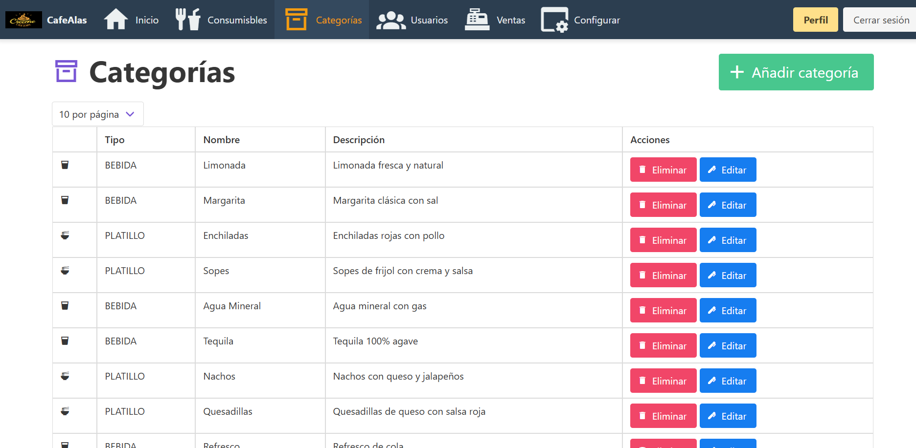

Slide 16

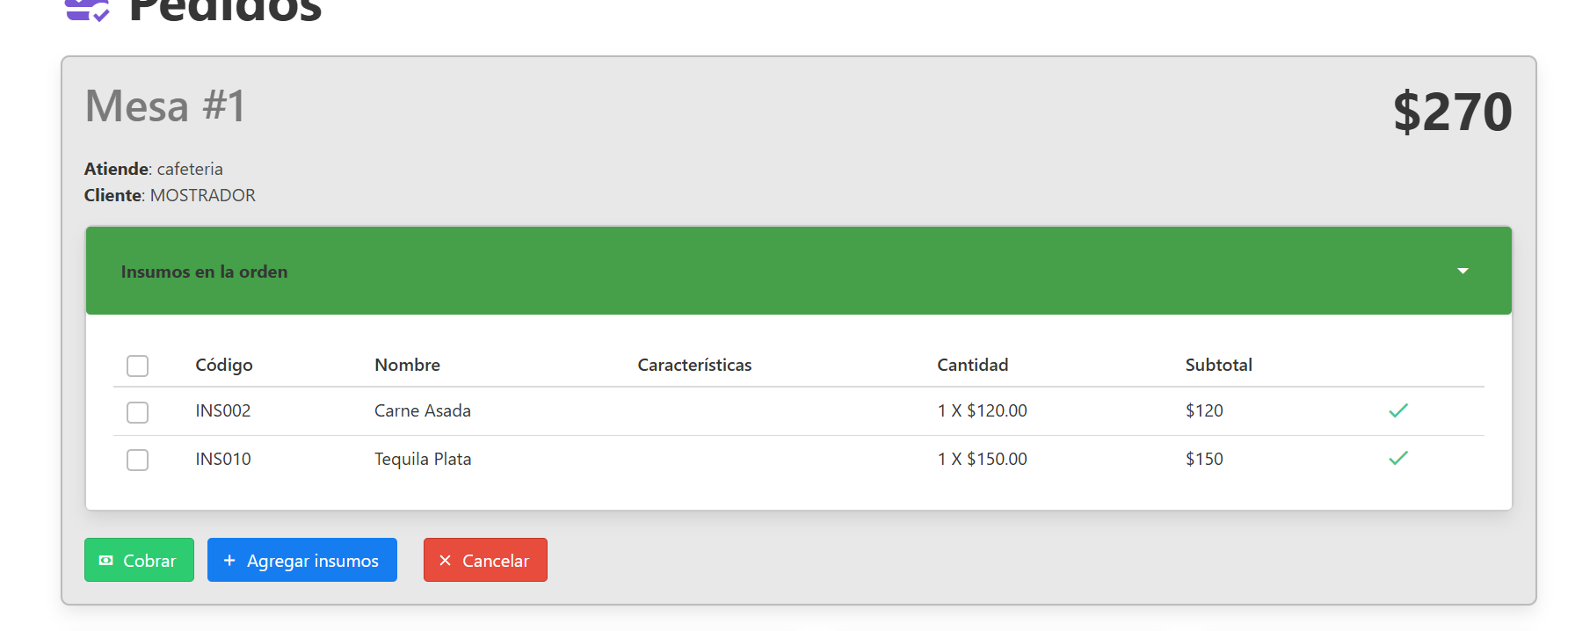

Slide 17
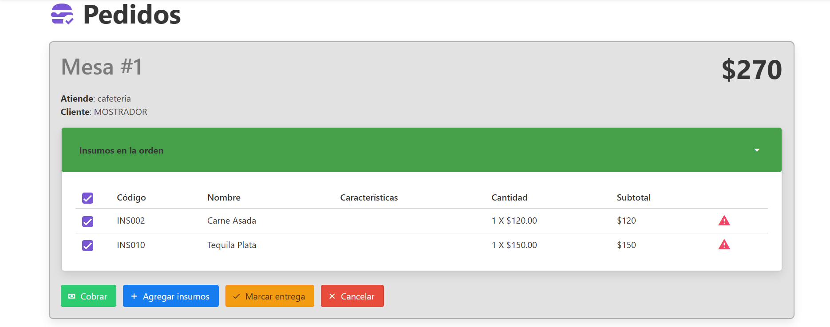

Slide 18
Obstáculos presentados durante el desarrollo

Slide 19
PREGUNTAS DE LA COMISIÓN

